Slide 1


中子光子反应截面计算方法研究
日期：2023年6月19日
汇报人：徐京港
指导老师：曾勤

Slide 2

目录 / CONTENTS
01/研究背景及意义
02/研究内容
03/结果验证与总结

Slide 3
研究背景
研究意义
研究背景及意义

Slide 4
1.1 研究背景
核反应堆的物理计算离不开准确的评价数据库，而要使用评价数据库还需要对其进行研究和制作，目前国际上权威的核数据处理软件是由美国阿拉莫斯国家实验室开发的NJOY，但在NJOY2016版本开源之前，国内无法获得其使用版权，不仅影响了国内核数据的研究，也影响了加工和处理最新版本的国际通用的评价核数据库。
为了摆脱过度依赖国外软件的现状，国家电投集团开发了核数据库评价软件Ruler。为了提高软件的计算精度，在国家电投集团《群截面生成软件优化》项目的加持之下，通过对中子光子反应截面计算方法进行研究，最终完成了优化。计算方法研究的最终目的就是开发出一款具有自主产权，且具有核数据处理所需功能、计算速度更优的核能软件。

Slide 5
1.2 研究意义
做此计算方法研究，能够实现中子反应截面(总反应截面、裂变截面、辐射俘获截面、散射截面等)，光子反应截面(相干散射截面、非相干散射截面、电子对效应截面、光电效应截面)的计算。
能够帮助开发具有自主知识产权的核截面评价软件系统，改变依赖国外的现象，具有重要的实践意义。
能够自主制作更加符合堆型需要的截面库，比如近些年来重点关注的快堆，就可以适当修正一些计算方法，制作出高能的更精细的截面，以满足实际的堆芯需要。

Slide 6
计算流程
中子反应截面计算方法
光子反应截面计算方法
研究内容

Slide 7
2.1 计算流程
评价数据库
工作数据库
数据库处理软件
评价数据库是反应堆计算的基础，其数据类型包括中子截面数据、裂变产额数据、衰变数据、光子反应数据等。例如ENDF库等。
数据库处理软件例如NJOY。将评价库处理为能直接使用的工作库。
工作数据库是直接能被计算软件使用的数据库，例如供MCNP使用的ACE截面库等。

Slide 8
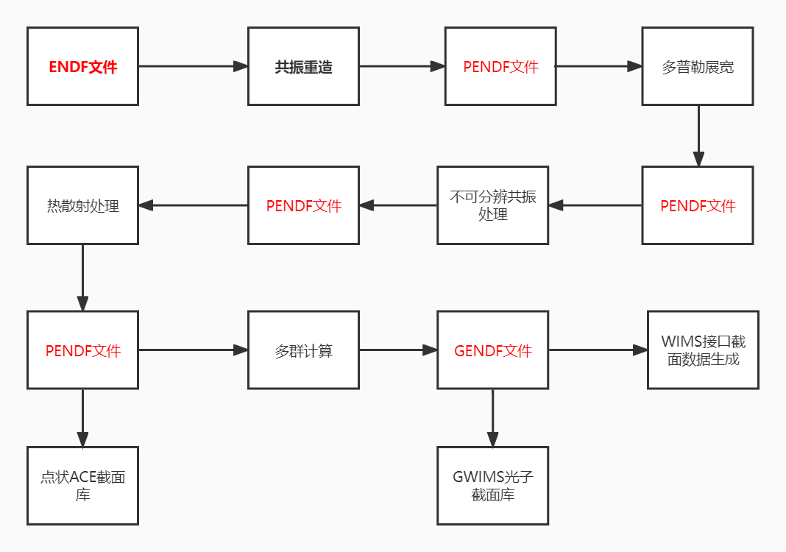
2.1 就算流程
评价库制作的一般流程如下：

Slide 9
2.2 中子反应截面计算
如计算流程所示：一般中子截面需要经过共振截面重造、多普勒温度展宽处理、不可分辨共振自屏处理、热散射处理、多群常数计算这一处理过程。
其中共振截面重造是所有步骤的起始点，因为它将数据库的数据(能量点少；参数形式）处理为线性插值形式的能量点和截面形式的数据，方便后续使用；不可分辨共振区的能量自屏效应能够影响中子截面的计算精度，所以要对自屏效应进行处理；多群常数是输运计算的关键参数，也是处理过程最后一步。因此主要对共振区截面重造、不可分辨共振区处理、多群常数的计算方法进行介绍。

Slide 10
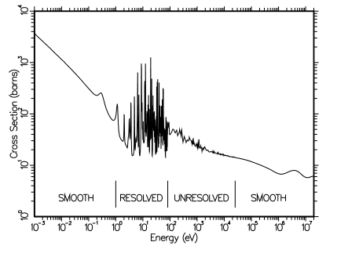
2.2 中子反应截面计算
2.2.1 共振区截面重造
中子在某一能区的反应截面会出现剧烈的震荡现象，这一能区称为共振区，该区内出现许多截面很大的峰叫共振峰，该区内截面变化复杂，数据库通常给出共振参数，然后根据共振参数计算出该区截面。
ENDF库给出的能量点数目较少，并且插值方式也有多种，为了后续方便取出不同能量点的截面值，要统一将其处理为线性插值点。
目的：将ENDF评价库中以共振参数和非线性插值的截面信息以线性插值的方式表示出来，使截面数据方便被使用。
计算公式：使用R矩阵理论公式，能够精确描述中子共振反应截面的经典理论。其中包括单能级布赖特-维格纳公式(SLBW),
多能级布赖特-维格纳公式(MLBW), Reich-Moore公式等。
图2.1 U235总截面不同能区示意图

Slide 11
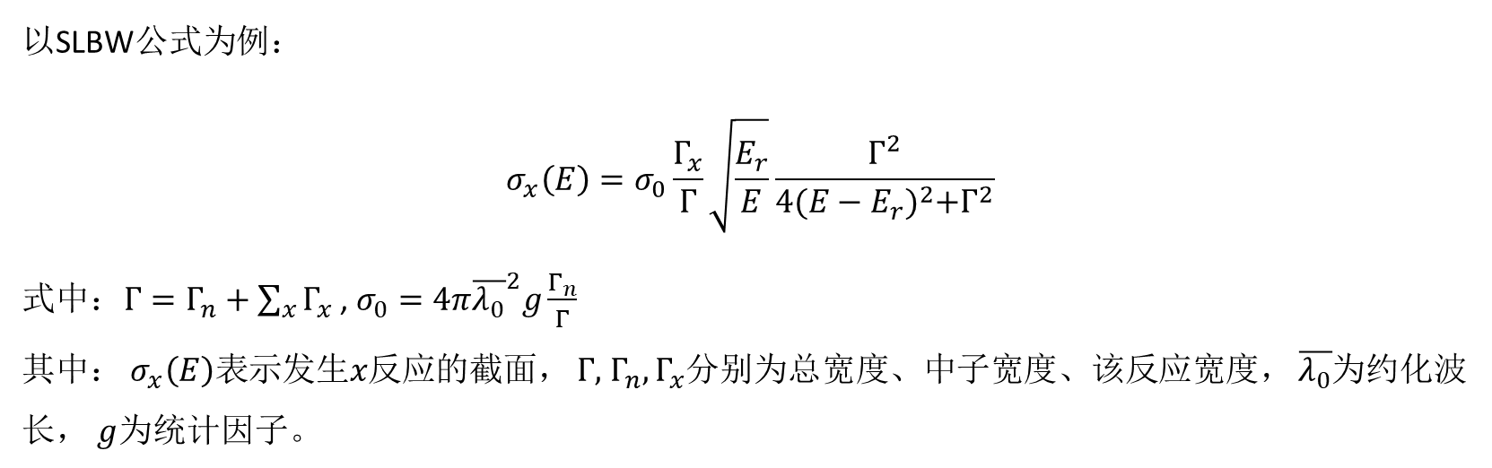
2.2.1 共振区截面重造
SLBW：能够描述能级间距大于共振峰跨度的共振截面，该公式忽略了能级间的干涉效应。
MLBW: 能够描述非裂变核的具有能级叠加的共振截面，不能描写裂变反应道。
Reich-Moore: 能够描述裂变核多能级间弹性散射反应道间的干涉效应，应用范围广，但忽略了其他反应道间的干涉效应。
以SLBW公式为例：
$$σ_{x}\left(E\right)=σ_{0}\frac{Γ_{x}}{Γ}\sqrt{\frac{E_{r}}{E}}\frac{Γ^{2}}{4{(E−E_{r})}^{2}+Γ^{2}}$$
式中：$Γ=Γ_{n}+\sum_{x}{Γ_{x}}$ , $σ_{0}=4π{\overline{λ_{0}}}^{2}g\frac{Γ_{n}}{Γ}$
其中： $σ_{x}\left(E\right)表示$发生$x反应$的截面， $Γ,$ $Γ_{n},Γ_{x}$分别为总宽度、中子宽度、该反应宽度， $\overline{λ_{0}}$为约化波长， $g$为统计因子。

Slide 12
2.2.1 共振区截面重造
计算方法：
首先将一个核素所有的反应道的能量点从小到大添加到链表中，生成初始的能量框架。
然后以每两个能量点为一个区间，采用倒栈算法进行线性插值，直到所有的区间都能以线性插值的方式表示。
线性化之后，得到了一个初始的能量框架，在此框架上，处理共振区数据。
根据给出的共振参数和计算公式，计算出共振区的吸收、裂变、散射截面和总截面。
将计算后的共振区数据有序插入能量框架中。
最终重造后的能量和截面写入每个反应道，供之后的计算使用。

Slide 13
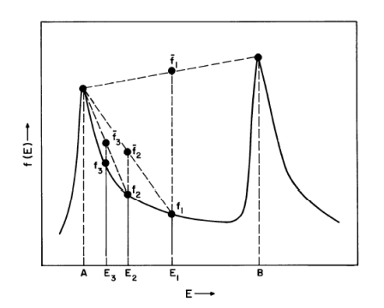
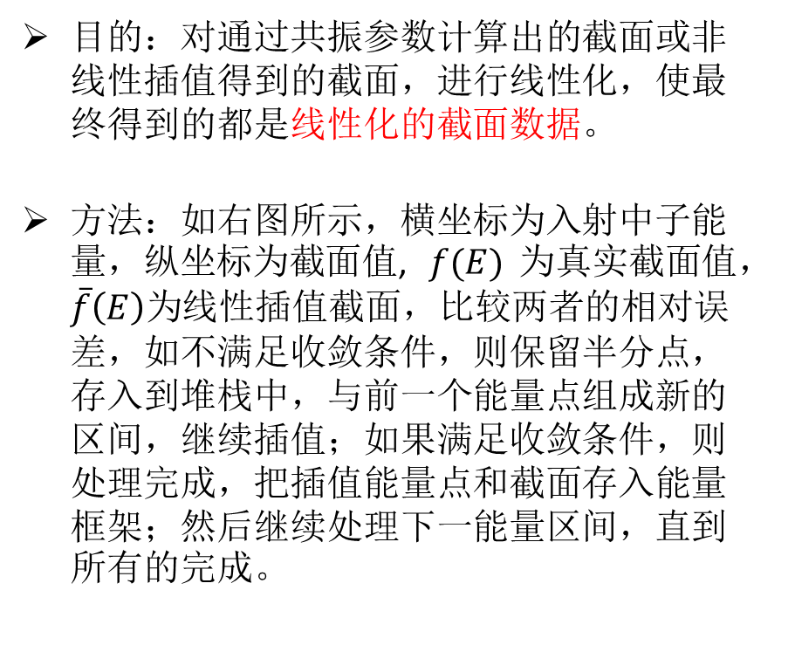
2.2.1 共振区重造处理方法
倒栈算法
目的：对通过共振参数计算出的截面或非线性插值得到的截面，进行线性化，使最终得到的都是线性化的截面数据。
方法：如右图所示，横坐标为入射中子能量，纵坐标为截面值, $f(E)$为真实截面值，$\overline{f}\left(E\right)为$线性插值截面，比较两者的相对误差，如不满足收敛条件，则保留半分点，存入到堆栈中，与前一个能量点组成新的区间，继续插值；如果满足收敛条件，则处理完成，把插值能量点和截面存入能量框架；然后继续处理下一能量区间，直到所有的完成。
图2.2 倒栈重造线性化过程示意图

Slide 14
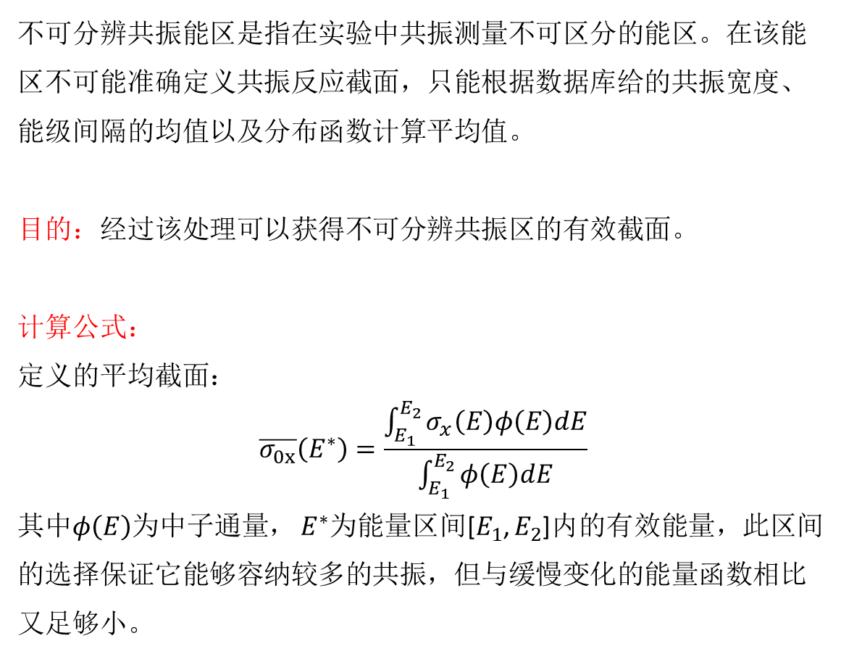
2.2.2 不可分辨共振自屏处理
不可分辨共振能区是指在实验中共振测量不可区分的能区。在该能区不可能准确定义共振反应截面，只能根据数据库给的共振宽度、能级间隔的均值以及分布函数计算平均值。
目的：经过该处理可以获得不可分辨共振区的有效截面。
计算公式：
定义的平均截面：
$$\overline{σ_{0x}}\left(E^{∗}\right)=\frac{\int_{E_{1}}^{E_{2}}{σ_{x}\left(E\right)φ\left(E\right)dE}}{\int_{E_{1}}^{E_{2}}{φ\left(E\right)dE}}$$
其中$φ\left(E\right)$为中子通量， $E^{∗}$为能量区间[$E_{1}$, $E_{2}$]内的有效能量，此区间的选择保证它能够容纳较多的共振，但与缓慢变化的能量函数相比又足够小。

Slide 15
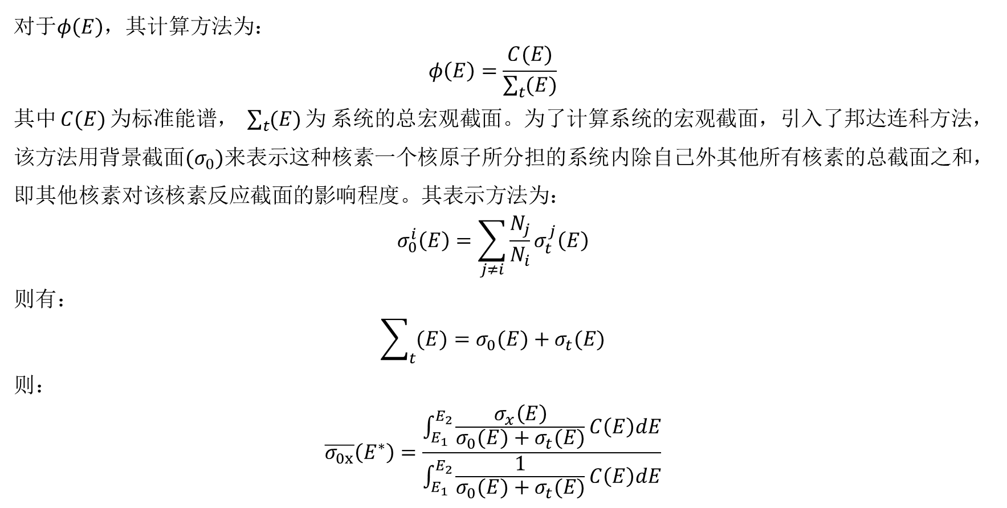
2.2.3 不可分辨共振自屏处理
对于$φ\left(E\right)$，其计算方法为：
$$φ\left(E\right)=\frac{C(E)}{\sum_{t}{(E})}$$
其中$C(E)$为标准能谱， $\sum_{t}{(E)}为$系统的总宏观截面。为了计算系统的宏观截面，引入了邦达连科方法，该方法用背景截面${(σ}_{0})$来表示这种核素一个核原子所分担的系统内除自己外其他所有核素的总截面之和，即其他核素对该核素反应截面的影响程度。其表示方法为：
$$σ_{0}^{i}\left(E\right)=\sum_{j≠i}{\frac{N_{j}}{N_{i}}}σ_{t}^{j}\left(E\right)$$
则有：
$$\sum_{t}{(E)=σ_{0}(E)+σ_{t}(E)}$$
则：
$$\overline{σ_{0x}}\left(E^{∗}\right)=\frac{\int_{E_{1}}^{E_{2}}{\frac{σ_{x}\left(E\right)}{σ_{0}(E)+σ_{t}(E)}C\left(E\right)dE}}{\int_{E_{1}}^{E_{2}}{\frac{1}{σ_{0}(E)+σ_{t}(E)}C\left(E\right)dE}}$$

Slide 16
2.2.3 不可分辨共振自屏处理
计算方法：
首先读入邦达连科法的背景截面，该截面的选取对处理自屏效应的结果影响较大，对于不同系统环境所选取的背景截面是不同的，一般通过迭代插值的方式计算对应的背景截面值。
读取数据库中给出的不同分辨共振区的能量点。
以能量点为循环，首先插值出该能量点下的截面，然后根据背景截面，计算每个背景截面下的该共振核素的系统总截面，最终根据公式计算出该共振核素该能量点下不同背景截面下的各反应道的平均截面。
待所有的能量点处理完毕，最终得到该共振核素所有能量点，不同背景截面下的平均截面。

Slide 17
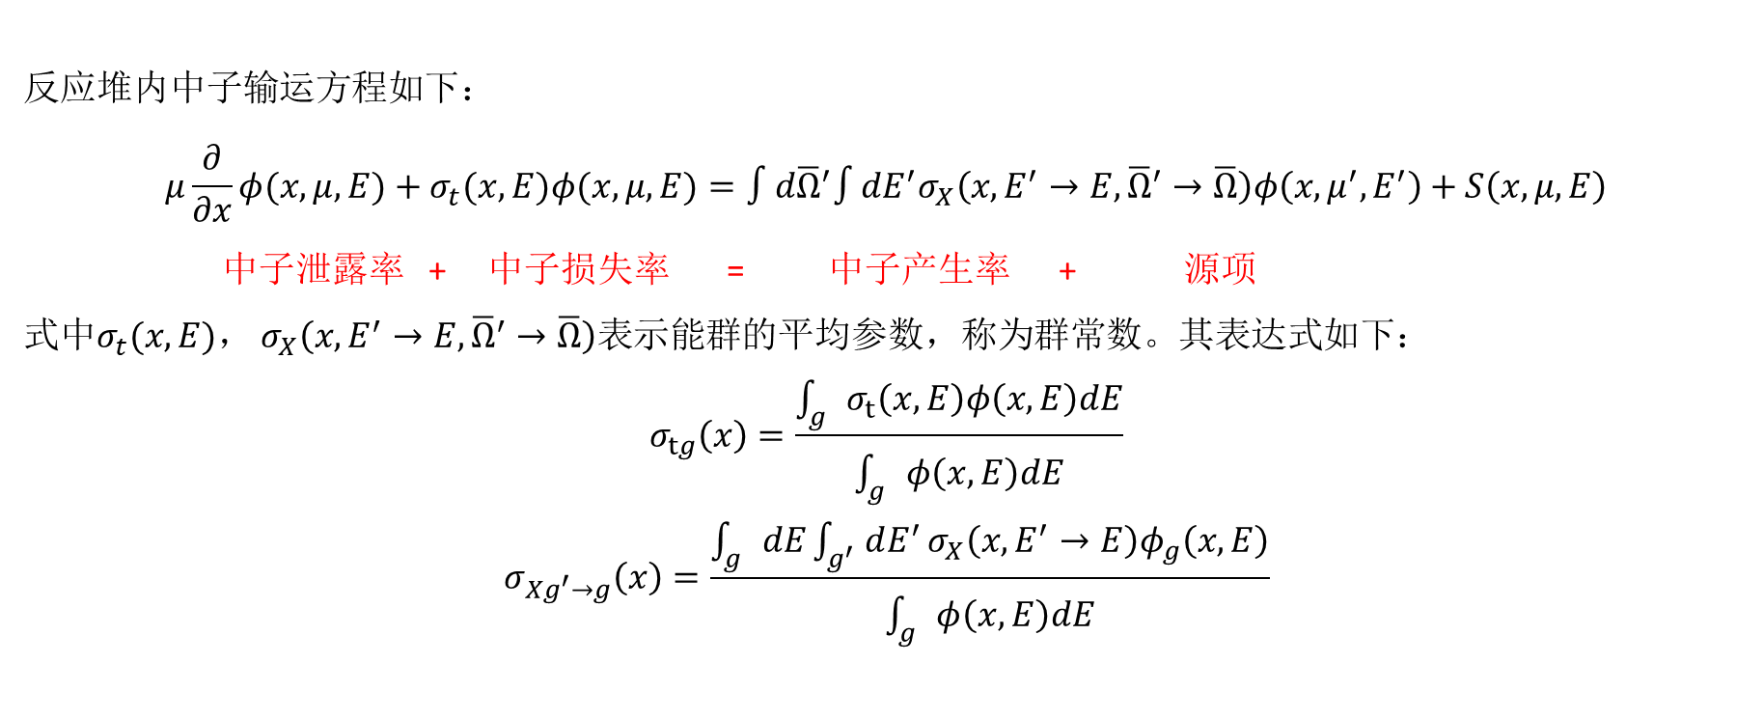
2.2.3 中子多群常数计算
反应堆内中子输运方程如下：
$$\begin{aligned}& \\ \#\#\#\#\#\#\end{aligned}μ\frac{∂}{∂x}φ(x,μ,E)+σ_{t}(x,E)φ(x,μ,E)=∫d{\overline{Ω}}^{′}∫dE^{′}σ_{X}\left(x,E^{′}→E,{\overline{Ω}}^{′}→\overline{Ω}\right)φ\left(x,μ^{′},E^{′}\right)+S\left(x,μ,E\right)$$
中子泄露率 + 中子损失率 = 中子产生率 + 源项
式中$σ_{t}(x,E)$， $σ_{X}\left(x,E^{′}→E,{\overline{Ω}}^{′}→\overline{Ω}\right)表示能群$的平均参数，称为群常数。其表达式如下：
$$σ_{tg}\left(x\right)=\frac{\int_{g}{σ_{t}\left(x,E\right)φ\left(x,E\right)dE}}{\int_{g}{φ\left(x,E\right)dE}}$$
$$σ_{Xg^{′}→g}\left(x\right)=\frac{\int_{g}{dE}\int_{g^{′}}{dE^{′}}σ_{X}\left(x,E^{′}→E\right)φ_{g}\left(x,E\right)}{\int_{g}{φ\left(x,E\right)dE}}$$

Slide 18
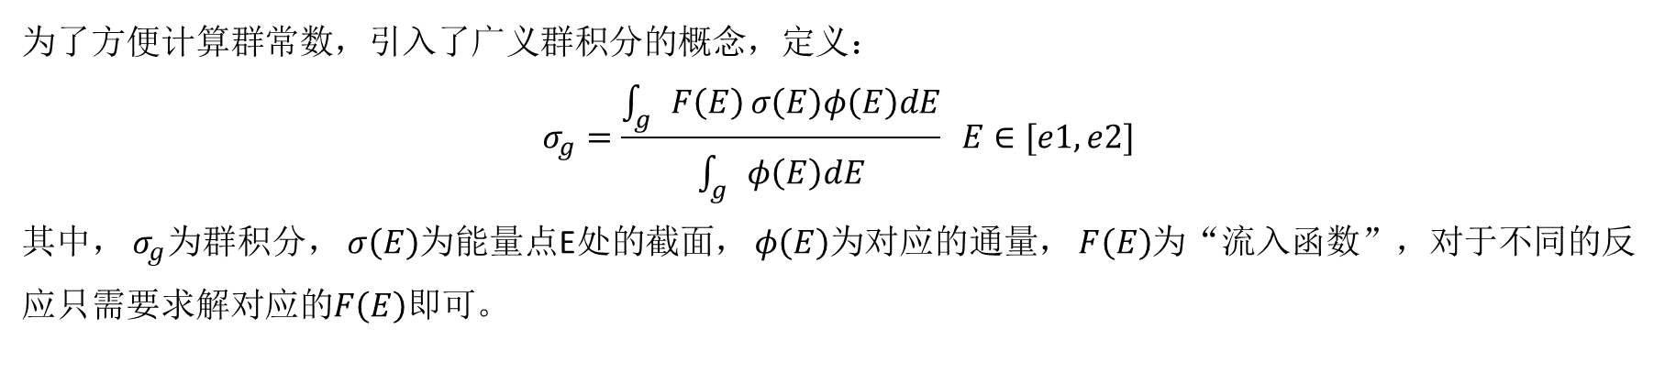
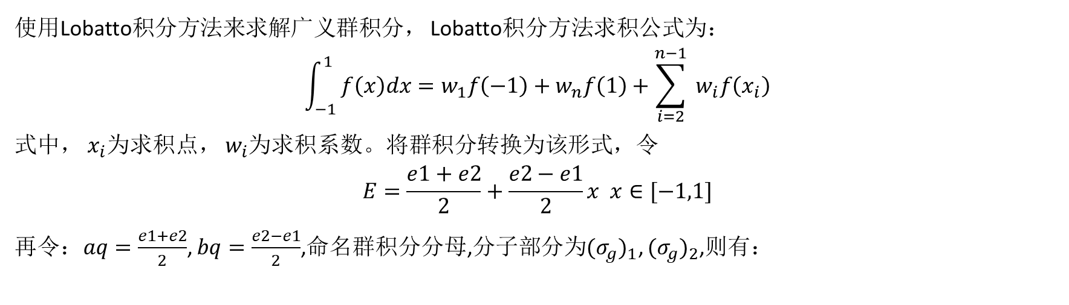
2.2.3 中子多群常数计算
为了方便计算群常数，引入了广义群积分的概念，定义：
$$σ_{g}=\frac{\int_{g}{F\left(E\right)}σ\left(E\right)φ\left(E\right)dE}{\int_{g}{φ\left(E\right)dE}} E∈[e1,e2]$$
其中， $σ_{g}$为群积分， $σ\left(E\right)$为能量点E处的截面， $φ\left(E\right)$为对应的通量， $F\left(E\right)$为“流入函数”，对于不同的反应只需要求解对应的$F\left(E\right)即可$。
使用Lobatto积分方法来求解广义群积分， Lobatto积分方法求积公式为：
$$\int_{−1}^{1}{ }f\left(x\right)dx=w_{1}f\left(−1\right)+w_{n}f\left(1\right)+\sum_{i=2}^{n−1}{ }w_{i}f\left(x_{i}\right)$$
式中， $x_{i}$为求积点， $w_{i}$为求积系数。将群积分转换为该形式，令
$$E=\frac{e1+e2}{2}+\frac{e2−e1}{2}x x∈[−1,1]$$
再令：$aq=\frac{e1+e2}{2}$, $bq=\frac{e2−e1}{2}$,命名群积分分母,分子部分为${(σ_{g})}_{1}$, ${(σ_{g})}_{2}$,则有：

Slide 19
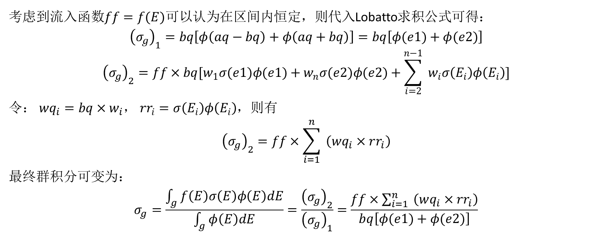
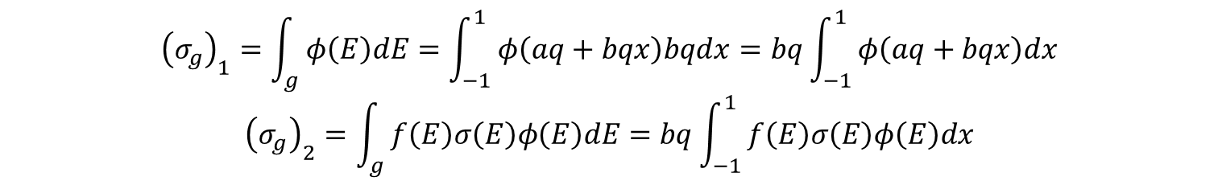
2.2.3 中子多群常数计算
$${\left(σ_{g}\right)}_{1}=\int_{g}{ }φ\left(E\right)dE=\int_{−1}^{1}{ }φ\left(aq+bqx\right)bqdx=bq\int_{−1}^{1}{ }φ\left(aq+bqx\right)dx$$
$${\left(σ_{g}\right)}_{2}=\int_{g}{ }f\left(E\right)σ\left(E\right)φ\left(E\right)dE=bq\int_{−1}^{1}{ }f\left(E\right)σ\left(E\right)φ\left(E\right)dx$$
考虑到流入函数$ff=f(E)$可以认为在区间内恒定，则代入Lobatto求积公式可得：
$${\left(σ_{g}\right)}_{1}=bq\left[φ\left(aq−bq\right)+φ\left(aq+bq\right)\right]=bq\left[φ(e1)+φ(e2)\right]$$
$${\left(σ_{g}\right)}_{2}=ff×bq[w_{1}σ(e1)φ(e1)+w_{n}σ(e2)φ(e2)+\sum_{i=2}^{n−1}{ }w_{i}σ\left(E_{i}\right)φ\left(E_{i}\right)]$$
令： $wq_{i}=bq×w_{i}$， $rr_{i}=σ\left(E_{i}\right)φ\left(E_{i}\right)$，则有
$${\left(σ_{g}\right)}_{2}=ff×\sum_{i=1}^{n}{ }\left(wq_{i}×rr_{i}\right)$$
最终群积分可变为：
$$σ_{g}=\frac{\int_{g}{ }f\left(E\right)σ\left(E\right)φ\left(E\right)dE}{\int_{g}{ }φ\left(E\right)dE}=\frac{{\left(σ_{g}\right)}_{2}}{{\left(σ_{g}\right)}_{1}}=\frac{ff×\sum_{i=1}^{n}{ }\left(wq_{i}×rr_{i}\right)}{bq\left[φ(e1)+φ(e2)\right]}$$

Slide 20
2.2.3 中子多群常数计算
计算方法：
首先读取所选取的能群结构，将能群边界能量点存入数组中。
从初始能群开始，一次处理一个能群的截面，待该能群处理结束，再处理下一个。
从数据库读取第一个在能群内的能量点，读取该能量点的截面；根据标准谱，获得该能量点的通量；然后计算该点的流入函数；然后就可以计算该点的群积分。
以此为循环，计算一个能群内所包含的所有能量点的群积分，待所有点计算完毕之后，叠加即可得该能群的群积分。
待所有的能群处理完毕，便得到最终的群常数。

Slide 21
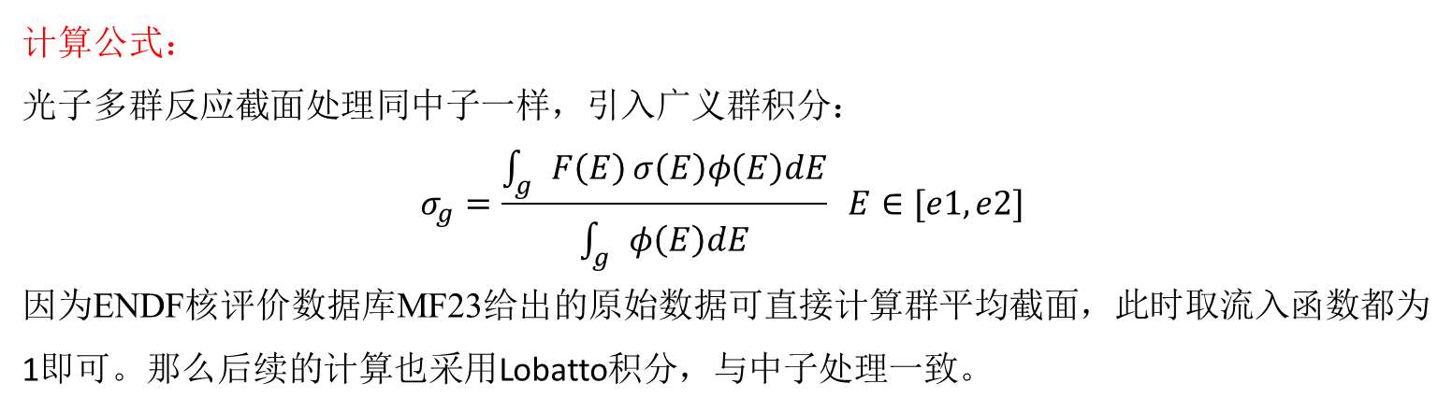
2.3 光子多群截面计算方法
光子是核反应堆内重要的辐射粒子，是堆芯释热率、材料辐照损伤的重要来源，因此计算光子反应数据也至关重要。在计算光子反应截面时，同时计算了光子的比释动能。
在低能时，光子不与原子核发生反应，这时光子主要同核外电子发生反应，也就是光原子反应，反应类型包括相干散射、非相干散射、电子对效应、光电效应；
当光子能量大于一定值时，就会发生光核反应，因为光核反应有阈值，发生概率小，且光核反应的模型比较复杂，因此暂不处理光核反应。
计算公式：
光子多群反应截面处理同中子一样，引入广义群积分：
$$σ_{g}=\frac{\int_{g}{F\left(E\right)}σ\left(E\right)φ\left(E\right)dE}{\int_{g}{φ\left(E\right)dE}} E∈[e1,e2]$$
因为ENDF核评价数据库MF23给出的原始数据可直接计算群平均截面，此时取流入函数都为1即可。那么后续的计算也采用Lobatto积分，与中子处理一致。

Slide 22
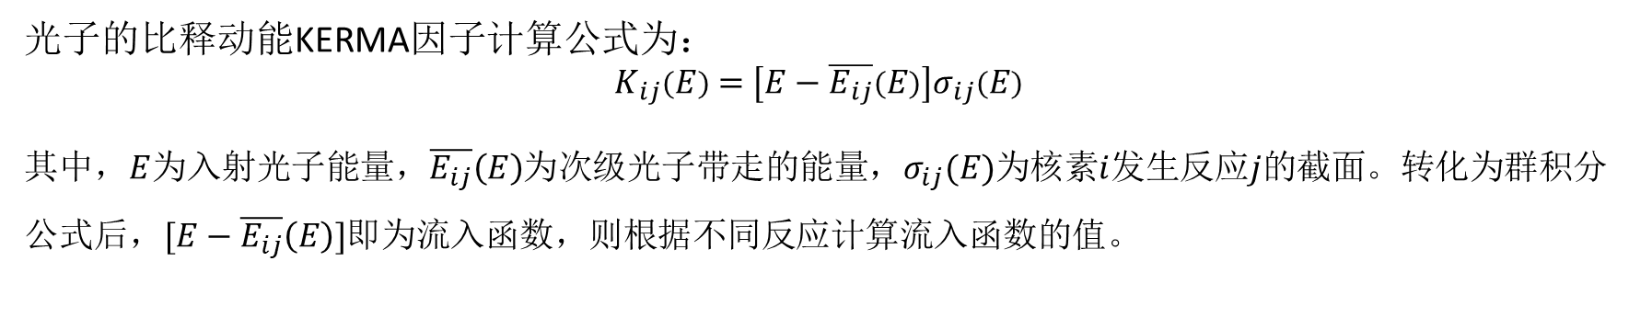
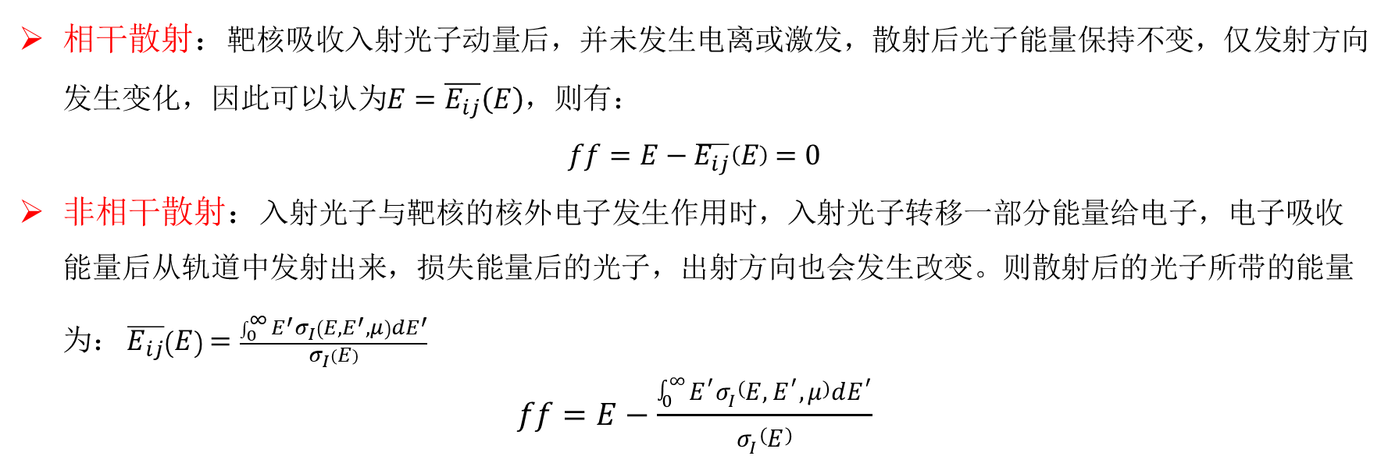
2.3 光子多群截面处理方法
光子的比释动能KERMA因子计算公式为：
$$K_{ij}\left(E\right)=\left[E−\overline{E_{ij}}\left(E\right)\right]σ_{ij}\left(E\right)$$
其中，$E$为入射光子能量，$\overline{E_{ij}}\left(E\right)$为次级光子带走的能量，$σ_{ij}(E)$为核素$i$发生反应$j$的截面。转化为群积分公式后，$[E−\overline{E_{ij}}\left(E\right)]$即为流入函数，则根据不同反应计算流入函数的值。
相干散射：靶核吸收入射光子动量后，并未发生电离或激发，散射后光子能量保持不变，仅发射方向发生变化，因此可以认为$E=\overline{E_{ij}}\left(E\right)$，则有：
$$ff=E−\overline{E_{ij}}\left(E\right)=0$$
非相干散射：入射光子与靶核的核外电子发生作用时，入射光子转移一部分能量给电子，电子吸收能量后从轨道中发射出来，损失能量后的光子，出射方向也会发生改变。则散射后的光子所带的能量为： $\overline{E_{ij}}\left(E\right)=\frac{\int_{0}^{∞}{{E^{′}σ}_{I}\left(E,E^{′},μ\right)dE^{′}}}{σ_{I}\left(E\right)}$
$$ff=E−\frac{\int_{0}^{∞}{{E^{′}σ}_{I}\left(E,E^{′},μ\right)dE^{′}}}{σ_{I}\left(E\right)}$$

Slide 23
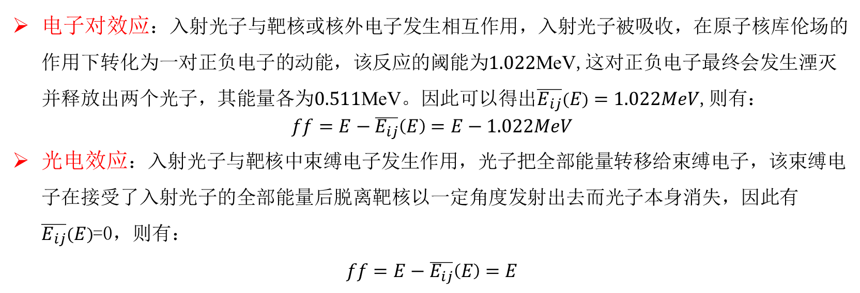
2.3 光子多群截面处理方法
电子对效应：入射光子与靶核或核外电子发生相互作用，入射光子被吸收，在原子核库伦场的作用下转化为一对正负电子的动能，该反应的阈能为1.022MeV,这对正负电子最终会发生湮灭并释放出两个光子，其能量各为0.511MeV。因此可以得出$\overline{E_{ij}}\left(E\right)=1.022MeV$,则有：
$$ff=E−\overline{E_{ij}}\left(E\right)=E−1.022MeV$$
光电效应：入射光子与靶核中束缚电子发生作用，光子把全部能量转移给束缚电子，该束缚电子在接受了入射光子的全部能量后脱离靶核以一定角度发射出去而光子本身消失，因此有$\overline{E_{ij}}\left(E\right)$=0，则有：
$$ff=E−\overline{E_{ij}}\left(E\right)=E$$
计算方法：光子多群截面制作流程与中子一致，首先确定所选能群结构，循环获得能群内每个能量点的通量，截面，流入函数，计算群积分，最终得到各群的群积分。

Slide 24
结果验证
总结
验证与总结

Slide 25
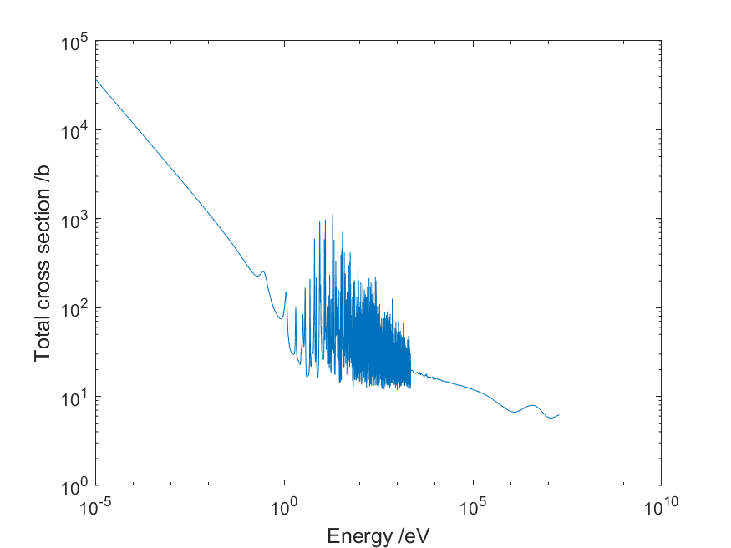
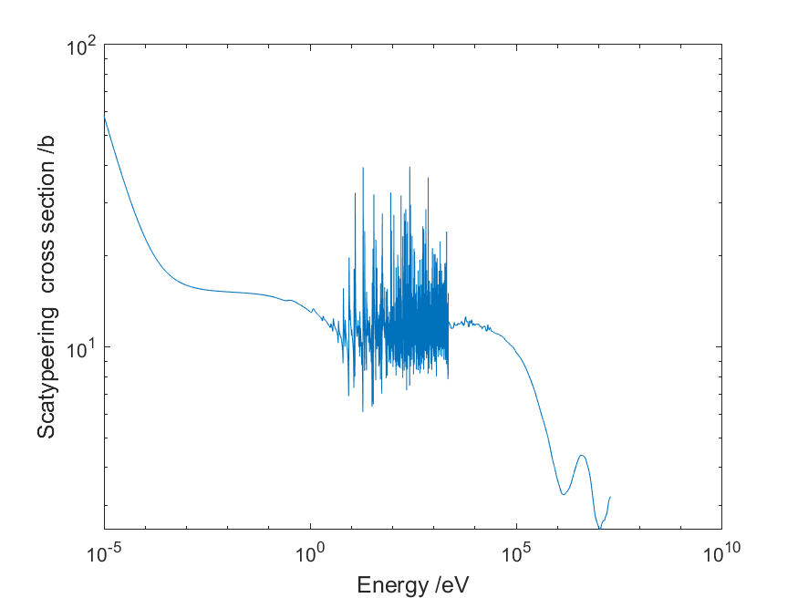
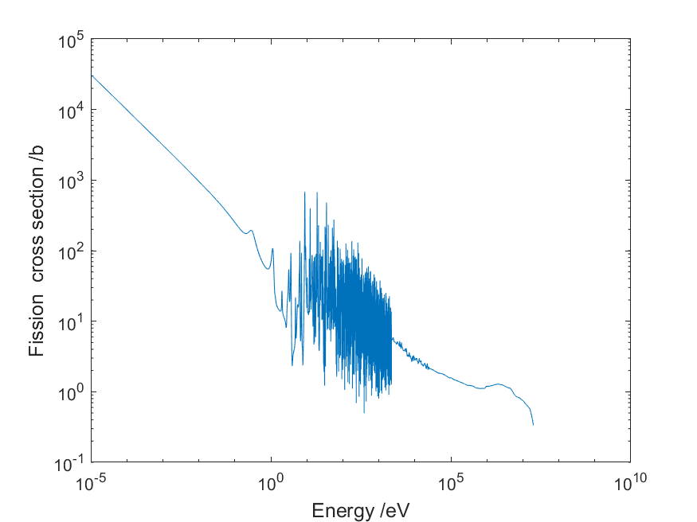
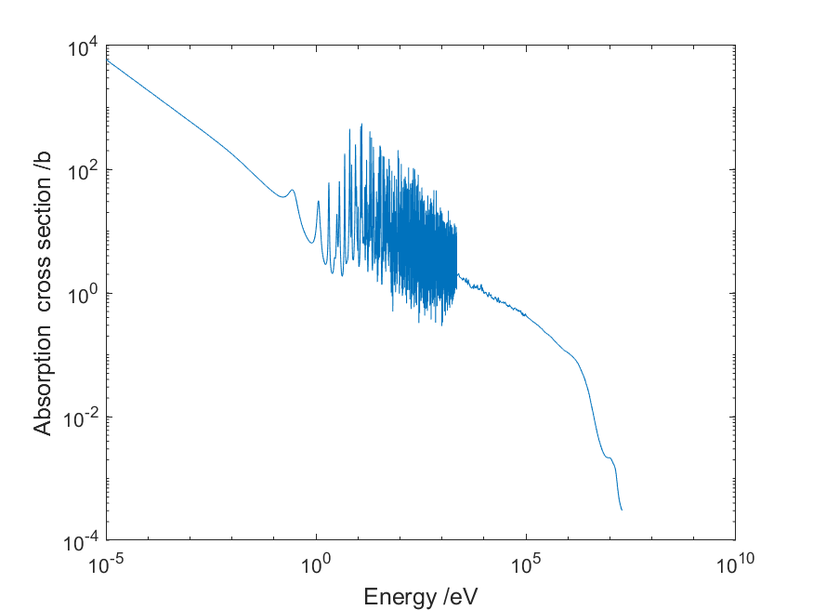
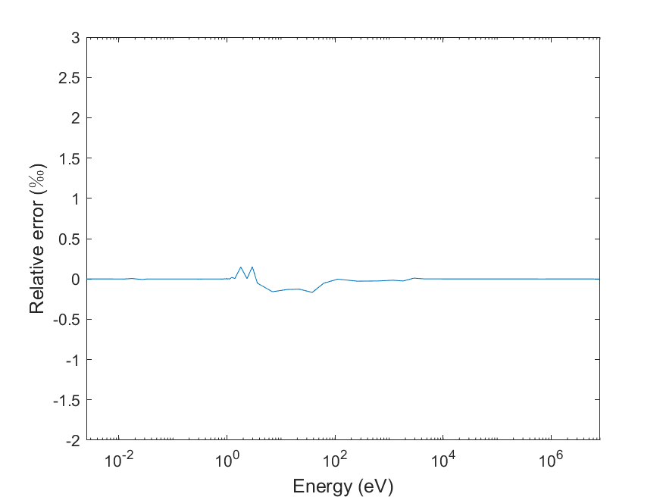
3.1 结果验证
采用Ruler与NJOY截面对比的方式，进行截面验证，目前已对ENDF-VII.1数据库所有核素进行制作和对比，误差均在0.1%以下。
图3.1 U235共振重造后中子的总截面、散射截面、裂变截面、吸收截面以及误差图

Slide 26
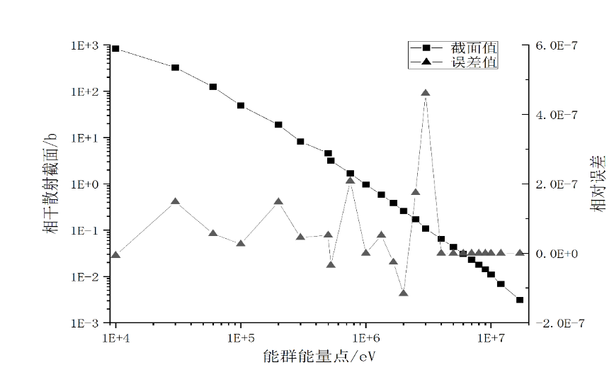
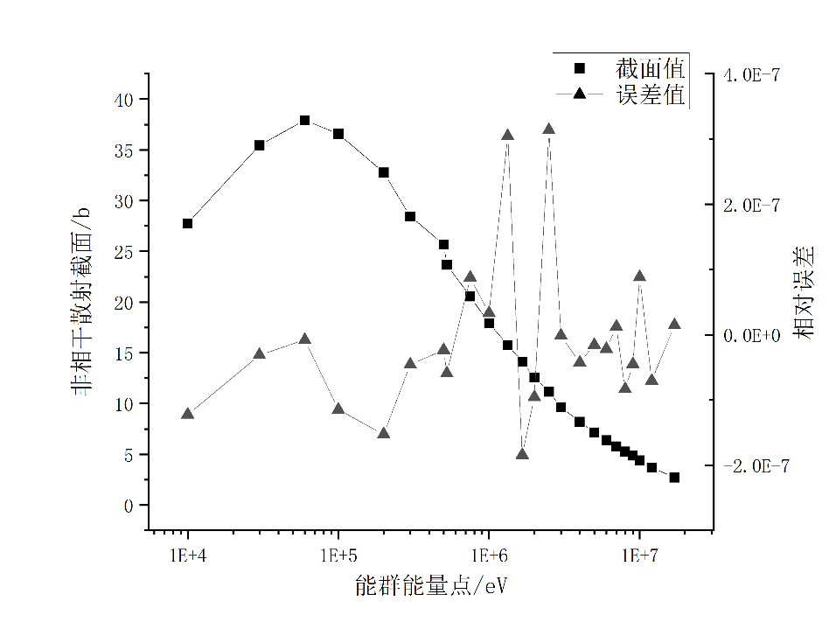
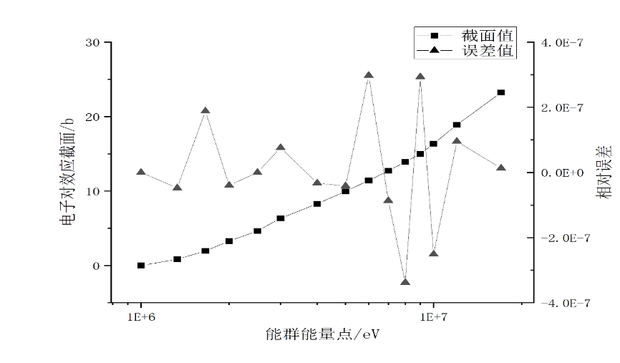
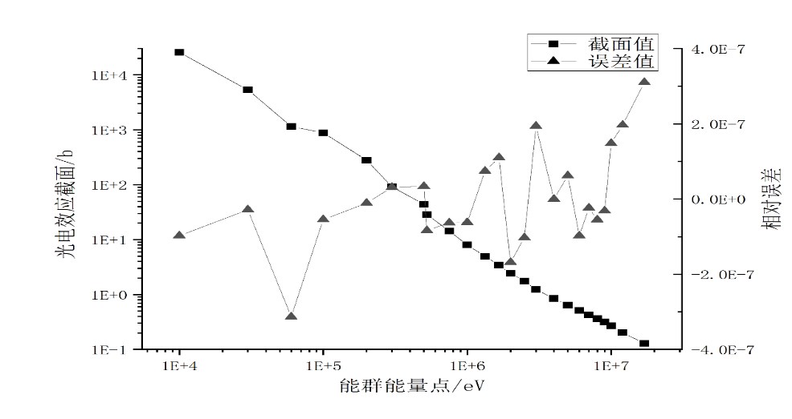
3.1 结果验证
图3.2 U的光子弹性/非弹性散射截面、电子对效应、光电效应截面和误差图

Slide 27
3.1 结果验证
表2.1 中子多群计算Ruler与NJOY2016时间比
表2.2 光子多群计算Ruler与NJOY2016时间比
测试核素 | Ruler运算时间/s | NJOY2016运算时间/s | NJOY2016/Ruler加速比
H1 | 47.1 | 58.3 | 1.24
O16 | 6.8 | 9.8 | 1.44
Mn55 | 8.8 | 12.9 | 1.47
Fe56 | 10.8 | 14.4 | 1.33
Cd106 | 9 | 12.3 | 1.37
In115 | 11.9 | 14.4 | 1.21
W184 | 8.9 | 13.8 | 1.55
U235 | 58.3 | 58.8 | 1.01
Pu239 | 23.7 | 24.5 | 1.03
测试核素 | Ruler运算时间/s | NJOY2016运算时间/s | NJOY2016/Ruler加速比
H | 0.2 | 0.4 | 2.0
O | 0.4 | 1.4 | 3.5
Mn | 0.6 | 1.7 | 2.8
Fe | 0.6 | 1.7 | 2.8
Cd | 0.6 | 1.9 | 3.2
In | 0.7 | 2.2 | 3.1
W | 0.8 | 2.3 | 2.9
U | 0.8 | 2.5 | 3.1
Pu | 0.8 | 2.3 | 2.9

Slide 28
3.2 总结
1.通过对中子/光子反应截面制作方法的研究，实现了群常数制作软件Ruler的开发。该软件具备中子总截面、裂变截面、散射截面、辐射俘获截面的计算能力，同时也具备光子散射截面、电子对效应、光电效应截面的计算能力。
2.通过对NJOY2016截面数据的对比，初步验证计算结果的正确性，并且具备更快的计算速度。

Slide 29

谢谢！
敬请各位老师批评指正！

